Slide 1
Audit 3
Wonnerth | Demirel

Slide 2
Iteration
Notes:
PoC wurden überarbeitet und ergänzt. Es wurde sich für eine REST-Schnittstelle entschieden, dementsprechend wurden eine ressourcentabelle, mit den für das System wichtigen Ressourcen angelegt.
Des Weiteren wurde ein Architektur Diagramm erstellt, bzw. das konzeptionelle Architekturmodell wurde weiter iteriert und das Ergebnis stellt das Architektur Diagramm dar.

Slide 3
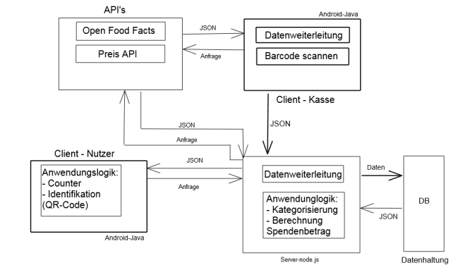
Architekturdiagramm

Slide 4
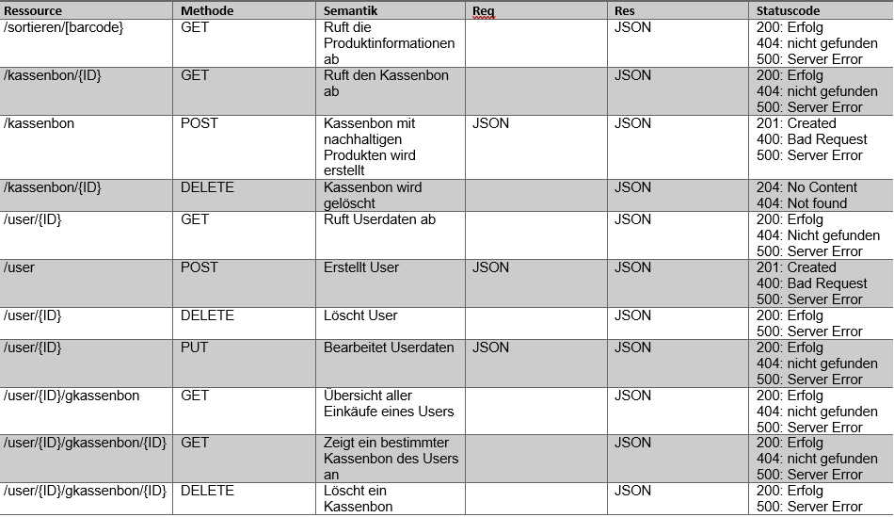
REST-Tabelle

Slide 5
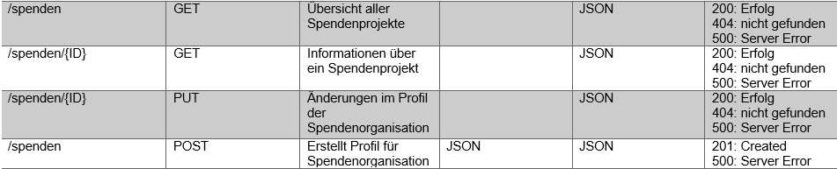
REST-Tabelle

Slide 6
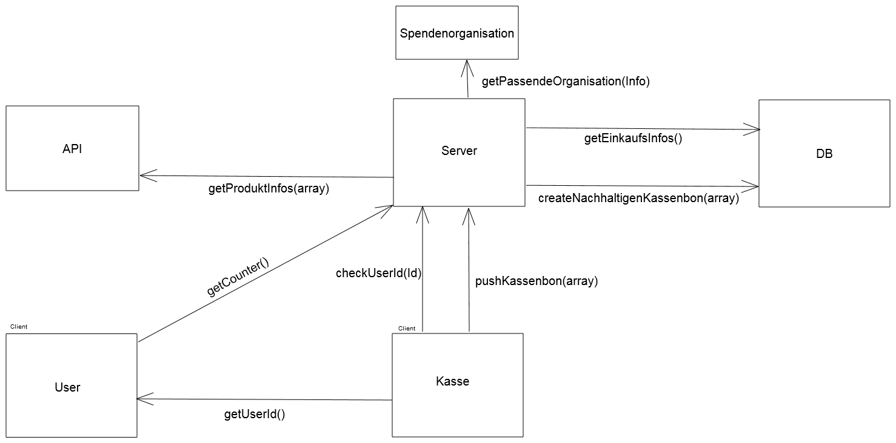
Modellierung der Anwendungslogik

Slide 7
